Slide 1


ОСУШКА И ОЧИСТКА ТОПЛИВНЫХ БАКОВ И МАГИСТРАЛЕЙ РАКЕТ КОСМИЧЕСКОГО НАЗНАЧЕНИЯ
Студент кафедры «Авиа- и ракетостроения»
Белоусова С.И.
Научный руководитель: д.т.н проф. Трушляков В.И.

Slide 2
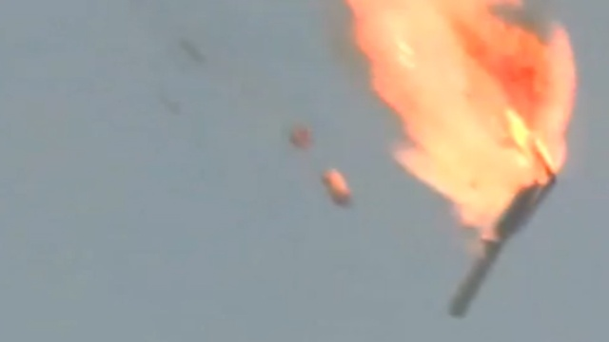
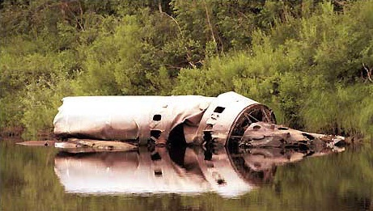
Решаемая проблема:
Разработка технологии газификации для очистки жидкостей в топливных баках ракет на всех этапах жизненного цикла (Очистка топливных магистралей и баков ракет космического назначения от остатков жидких компонентов топлива)
Актуальность:
Снижение техногенного воздействия пусков РКН на окружающую

Slide 3

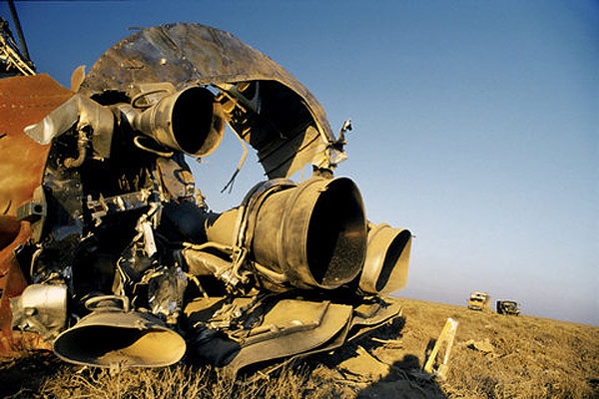
В настоящее время в большинстве регионов России экологическая ситуация не только неблагоприятная, но и катастрофическая. К наиболее опасным на сегодняшний день проявлениям экологического кризиса относятся техногенное опустынивание, деградация почв, истощение и загрязнение водных ресурсов, загрязнение атмосферы, сокращение количества лесов

Slide 4
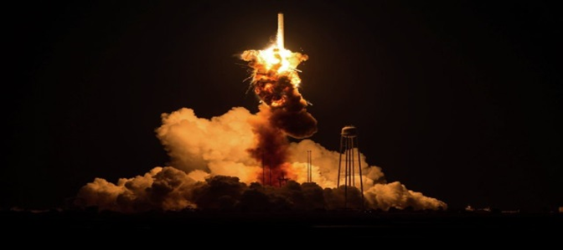
Сброс неиспользуемых остатков топлива из баков и магистралей отработанных ступеней РКН не решает поставленной задачи по снижению техногенного воздействия пусков РКН, а только перераспределяет между сферами окружающей среды (атмосфера, грунты в районах падения).

Slide 5
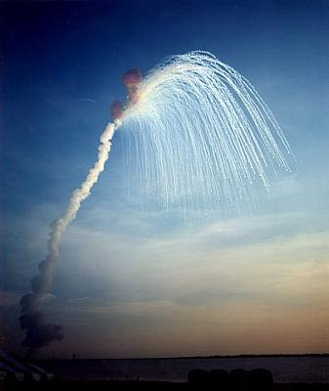
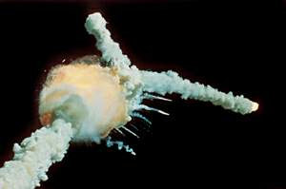
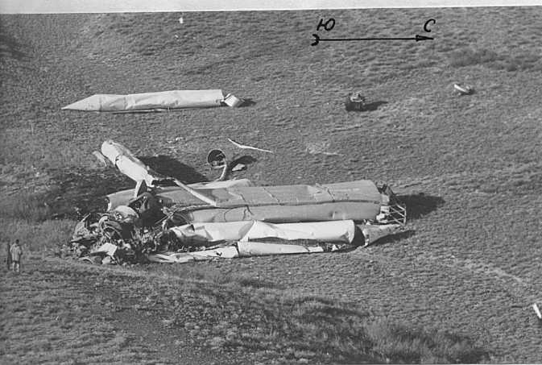
Объект исследования:
при изготовлении, ремонте: проведение различных испытаний консервация, расконсервация и т.д.;
в полёте: удаление остатков топлива из баков и магистралей ступеней РКН после выключения маршевого двигателя;
в районах падения: разделка топливных отсеков, детоксикация грунтов и т.д.)
Районы падения отработанных
ступеней РКН
В районе старта при запуске
РКН
На активном участке полета
РКН
«Динамика систем, механизмов и машин»
11-13 ноября 2014

Slide 6
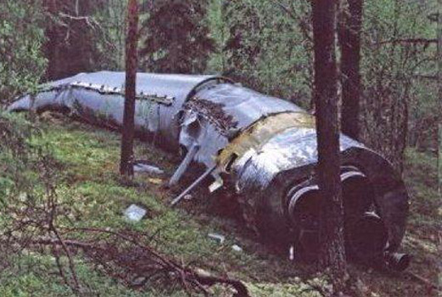
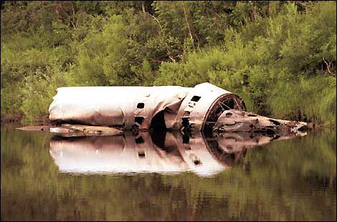
Модели загрязнения на разных этапах жизненного цикла
Для разработки технологической очистки топливного бака необходимо учитывать модели загрязнения.
На заводе: жировые пятна, стружка, пыль, масляные капли
На старте космодрома, ТК (при заправке, ремонте) : остатки компонентов токсичного ракетного топлива (КРТ)
Районы падения: проливы КРТ

Slide 7

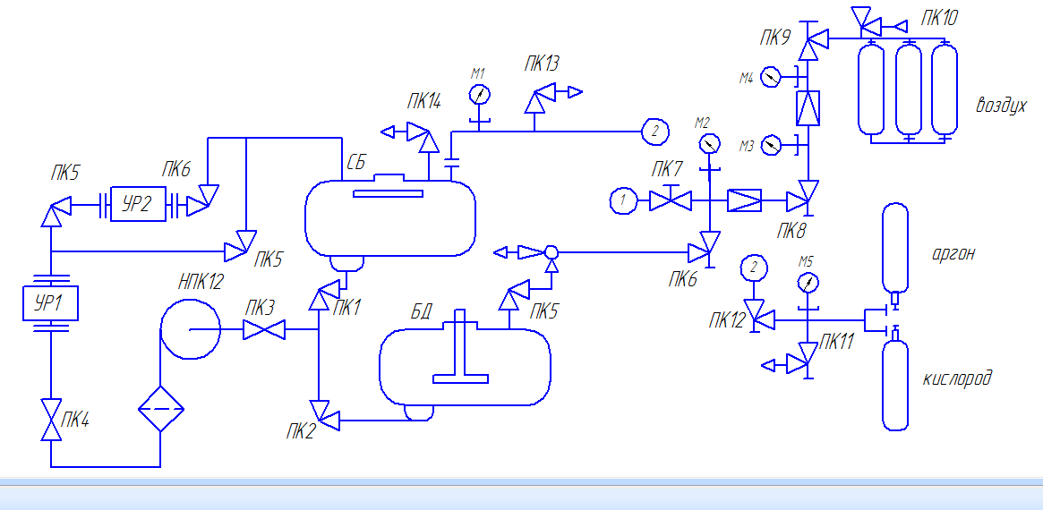

Разработка методики находится на научно-исследовательской стадии. Экспериментальные исследования планируются в 2015-2016 году.
Омская область заинтересована в реализации работ по созданию методики нейтрализации для очистки агрегатов и узлов, топливных отсеков ступеней ракет.
ФОК-615

Slide 8


Прототип перспективного метода нейтрализации
На базе ОмГТУ научно-образовательным центром “Космическая экология” была разработана система газификации невыработанных остатков топлива
Активная бортовая система спуска:
1 Жидкостной ракетный двигатель;
2 Бак горючего;
3 Газогенератор бака горючего с акустическим излучателем;
4 Жидкие остатки горючего;
5 Бак окислителя;
6 Жидкие остатки окислителя;
7 Газогенератор бака окислителя с акустическим излучателем;
8 Специальный газовый ракетный двигатель.

Slide 9
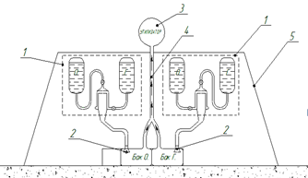

Предлагаемые методы нейтрализации
Возможная технологическая схема использования предлагаемого метода для нейтрализации топливного отсека
1- система формирования теплоносителя,
2 – акустические излучатели Гартмана,
3 – система утилизации продуктов газификации;
4 – магистрали подачи теплоносителей и газифицированных продуктов;
5 – внешняя газонепроницаемая оболочка (палатка).

Slide 10

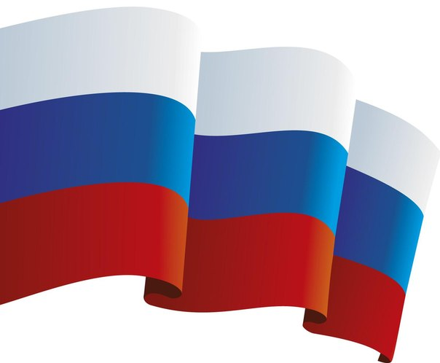
Заключение
В итоге, реализованный проект станет решением, в первую очередь экономической, экологической, и социальной проблемы космической деятельности России и других стран.
12/14

Slide 11
Список литературы
1. Шатров Я. Т. Обеспечение экологической безопасности ракетно-космической деятельности / Я. Т.Шатров.- Королев ; М. : ЦНИИмаш,
2010.-261с.
2. Трушляков В.И., Шатров Я.Т., Шалай В.В. Снижение техногенного воздействия ракетных средств выведения на жидких токсичных компонентах ракетного топлива на окружающую среду: монография/под ред. В.И, Трушлякова. Омск: из-во ОмГТУ, 2004. 220 с.
3. Пат. 2359876 РФ. Способ очистки отделяющейся части ракеты от жидких токсичных остатков компонентов ракетного топлива и устройство для его осуществления / В. И. Трушляков, В. Ю. Куденцов, П. В. Одинцов, В. В. Шалай, М. В. Шукшин; опубл. 27.06.2009
4. Трушляков В.И., В.Ю. Куденцов Газификация жидких остатков ракетного топлива в условиях малой гравитации/ Полёт. – 2011. №3 – С.33-40.
5. Пат. 2173223 РФ Способ очистки дисперсного материала от нефтепродуктов и устройство для его осуществления. Патент B09 C1/06, E01 H12/00, E02 B 14/04. ОмГТУ, заяв. №99117474/13 от 10.08.1999/ Трушляков В.И., Доронин В.П., Шалай В.В., Сальников В.С., Блинов В.Н., Карнаухов Н.А.; опуб. 10.09.2001 Бюл. №25
6. Пат. 122919 РФ. Техническое средство для детоксикации почв, загрязненных НДМГ / Е.Г. Писенко, А.П. Киселев, Н.Б. Захарова, А.В. Соловьев; опубл. 20.12.2012
7. Пат. 2424020 РФ. Способ детоксикации несимметричного диметилгидразина в почве и грунте / И.А. Родин, А.Д. Смоленков, О.А. Шпигун, М.В. Попик; опубл. 20.07.2011
8. Пат. 95110478 РФ. Способ обезвреживания грунта и почвы от токсичных органических веществ / Н.А. Кручинин, Н.И. Нехорошев; опубл. 20.06.1997
9. Пат. 2253520 РФ. Способ обезвреживания технологических проливов жидкостей, содержащих 1,1-диметилгидразин / Д.А. Манышев, О.В. Попов, В.М. Островская, Н.В. Давидовский, О.А. Прокопенко, А.К. Буряк, А.В. Ульянов, О.Л. Голуб, С.И. Ануфриева; опубл. 10.06.2005

Slide 12
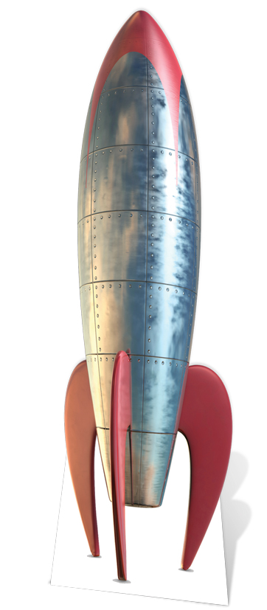
Спасибо за внимание
e-mail: belousova.s.i@mail.ru

